Slide 1
تكنولوجيا التعليم والاتصال التربوي
و

Slide 2
Section 1
مفهوم تكنولوجيا التعليم

Slide 3
Section 1
علم يبحث في النظرية والتطبيق
الخاصة بتصميم العمليات والمصادر
وتطويرها واستخدامها وإدارتها وتقويمها
من أجل التعلم. تعريف 1994م
ما هو مفهوم تكنولوجيا التعليم؟

Slide 4
تساؤلات حول تكنولوجيا التعليم ؟؟؟؟
هل تعتقدين أن مفهوم التكنولوجيا مرادف للأجهزة والأدوات الحديثة ؟؟
هل تكنولوجيا التعليم مرادف أو مسمى جديد للوسائل التعليمية ؟
هل تخصص تكنولوجيا التعليم مرادف لتخصص فني الأجهزة؟

Slide 5
تكنولوجيا التعليم
تكنولوجيا التعليم
الوسائل التعليمية
المصطلحان غير مترادفان ولا يمكن أن يحل أحدهما محل الآخر!
الوسائل منظومة فرعية من مجال تكنولوجيا التعليم.
بداياته: القرن العشرين
عملية فكرية عقلية: تهتم بالتطبيق المنهجي لنظريات التعلم والتعليم والاتصال ونتائج البحوث المرتبطة لتطوير العملية التعليمية.
مجالها: أكثر اتساعاً وشمولاً
البدايات: بدايات القرن الخامس عشر
الوسائل التعليمية
مادية: أجهزة ومعدات وأدوات
مجالها: أقل اتساعاً وشمولاً

Slide 6
Section 1
مجال تكنولوجيا التعليم ومكوناته
الانسان
المواد
الأدوات
"المحرك الحقيقي
للعملية "
الاتجاه الأول
" الأجهزة التي تساعد على
إخراج المواد لتحقيق الهدف "

Slide 7
؟
لماذا يجب علي
استخدام التكنولوجيا
في تدريسي

Slide 8
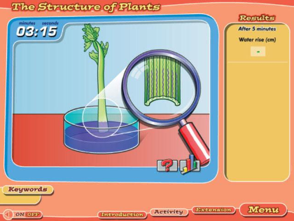
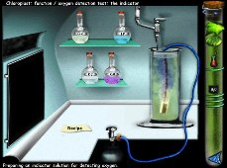
Section 2
التنمية المعرفية
تمثيل بعض المفاهيم والتي يصعب أو يستحيل تجسيدها في العالم المادي.
توسيع مدارك المتعلمين وتعريضهم لخبرات متنوعة.
نقل عملية التعلم لآفاق أوسع تتجاوز حدود الزمان والمكان.
تفريد وتخصيص التجربة التعليمية للمتعلمين كل بحسب قدراته ومهاراته.
اكتساب مهارات تقنية مصاحبة لاستخدامها في التعليم.

Slide 9
Section 2
التنمية الاجتماعية (الاتجاه)
تعمل كمحفز للتفاعل الاجتماعي والحوار مع الزملاء.
تشكل محفزاً ومثيراً داخلياً لهم للمشاركة في العملية التعليمية.
تعزيز العمل التعاوني بين المتعلمين .
متعلم
متعلم
معلم
متعلم

Slide 10
Section 2
التنمية المهارية والحركية
تتطور المهارات الحركية بمعدلات متفاوتة بين الأطفال.
تعلم الكتابة وتشكيل الحروف قد يكون مملاً وصعبًا بالنسبة لطلاب هذه المرحلة.

Slide 11
Section 2
التنمية اللغوية
الفرص والحوافز تسهم في تطوير اللغة للمتعلمين باستخدام الحاسب.
توفر للطلاب وسائل التعبير عن اهتماماتهم وآرائهم.
التعلم القائم على المشاريع يحسن قدرات المتعلمين على القراءة والكتابة.

Slide 12
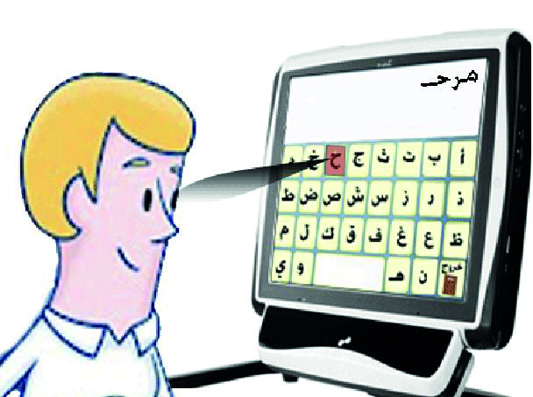
Section 2
التنمية اللغوية
تقدم التقنية طرقاً مختلفة للتعلم ولعرض ما تعلمه الطلاب.
خصوصاً وأن كل طفل يتعلم بأسلوب وطريقة تختلف عن الآخرين.

Slide 13
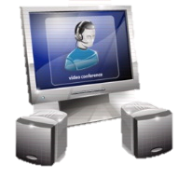
Section 2
طرق مختلفة للتعلم
المتعلم البصري:
يتعلم عن طريق رؤية الأشياء
عروض البوربوينت
مؤتمرات الفيديو
المتعلم السمعي:
يتعلم عن طريق سماع الأشياء
البودكاست
مؤتمرات الصوت
المتعلم الحسي:
يتعلم عن طريق التجربة والممارسة والإحساس
بيئات التعلم الإفتراضية
المدونات والمنتديات

Slide 14
Section 1
تعريف نظرية الاتصال التعليمي
عملية تفاعل مشتركة بالرموز اللفظية وغير اللفظية بين المرسل والمستقبل من خلال القنوات المناسبة بغرض تحقيق أهداف محددة.
الاتصال

Slide 15
عناصر الاتصال التعليمي
بيئة الاتصال
8
1
6
4
قناة اتصال
الهدف
الهدف
مستقبل
مرسل
رسالة
5
3
2
تغذية راجعة
7

Slide 16
Section 2
لغات الاتصال التعليمي
شفهية
تحريرية
اللفظية
ايماءات الوجه
حركة اليدين
غير
اللفظية
التواصل البصري

Slide 17
عوامل مساعدة تتعلق بالمرسل
أن يكون المرسل ملماً بمحتوى الرسالة
أن يكون له اتجاهات ايجابية نحو المستقبل
أن يكون لديه مهارة في الاتصال سواء من الناحية اللفظية أو غير اللفظية
أن يكون ملماً بعناصر الاتصال وفاهماً لمدى تأثير كل منها

Slide 18
عوامل مساعدة تتعلق بالمستقبل
أن يشعر بأهمية الرسالة
أن تكون لديه خبرات سابقة تمكنه من فهم الرسالة
أن يكون ايجابياً فعالاً

Slide 19
عوامل مساعدة تتعلق بالرسالة
أن تكون واضحة سليمة من الأخطاء العلمية
أن تكون في المستوى المعرفي للمستقبل ولغتها واضحة وبسيطة
أن تساير أهداف المجتمع الذي تتم فيه عملية الاتصال
أن تحتوي على مثيرات تجذب الانتباه

Slide 20
Section 2
عوامل مساعدة تتعلق بوسيلة الاتصال
أن تكون مناسبة للعمر الزمني والمعرفي للطالب
أن تكون جذابة ومشوقة
أن تراعي الفروق الفردية داخل الفصل

Slide 21
Section 1
المعوقات والعوامل المساعدة في الاتصال التعليمي
بيئة الاتصال
مستقبل
مرسل
رسالة

Slide 22
معوقات خاصة بالمرسل والمستقبل
اختلاف الخبرة، يزداد كلما ازداد تجريد الرسالة.
التشويش النفسي للمرسل أو عدم الثقة في ذاته.
شرود ذهن المرسل مما يتعذر عليه الفهم السليم.
ضعف دافعية الطلاب وعدم إقبالهم على التعلم.

Slide 23
معوقات خاصة بالرسالة
احتواءها على رموز ومفاهيم غير مألوفة أو معقدة.
عدم وضوح الرسالة في صياغتها.
عدم مناسبة توقيت إرسال الرسالة للمستقبل.

Slide 24
Section 2
معوقات خاصة بوسيلة الاتصال
عدم ملائمة الوسيلة المستخدمة.
رداءة الوسيلة المستخدمة كسوء إنتاجها.
عدم قدرة المعلم على استخدامها الوسيلة.

Slide 25
معوقات خاصة بيئة أو مجال الاتصال
المقاعد
عدم توافر الظروف الفيزيائية المناسبة:
الإضاءة
سهولة التهوية.
ازدحام الفصول.

